Slide 3
Vui học kinh thánh
Gioan 10, 11-18

Slide 4
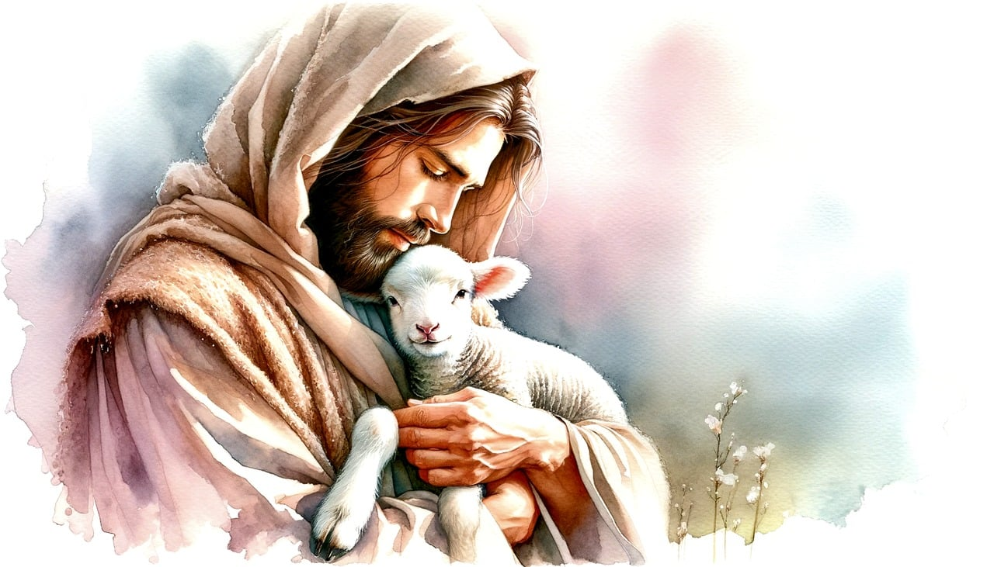
CHÚA NHẬT IV PHỤC SINH
Tôi là mục tử tốt lành

Slide 5
KINH THÁNH

Slide 6
Tôi chính là Mục Tử nhân lành. Mục Tử nhân lành hy sinh mạng sống mình cho đoàn chiên. Người làm thuê, vì không phải mục tử, và vì chiên không thuộc về anh, nên khi thấy sói đến, anh bỏ chiên mà chạy.
Tin mừng theo thánh Gioan
(Ga 10, 11-18)

Slide 7
như Chúa Cha biết tôi, và tôi biết Chúa Cha, và tôi hy sinh tính mạng mình cho đoàn chiên.
Tôi còn có những chiên khác không thuộc ràn này.
Tôi cũng phải đưa chúng về.
Sói vồ lấy chiên và làm cho chiên tán loạn, vì anh ta là kẻ làm thuê, và không thiết gì đến chiên. Tôi chính là mục tử nhân lành. Tôi biết chiên của tôi, và chiên tôi biết tôi,

Slide 8
Chúng sẽ nghe tiếng tôi. Và sẽ chỉ có một đoàn chiên và một mục tử. Sở dĩ Chúa Cha yêu mến tôi, là vì tôi hy sinh mạng sống mình để rồi
lấy lại.
Mạng sống của tôi, không ai lấy đi được, nhưng chính tôi tự ý hy sinh mạng sống mình. Tôi có quyền hy sinh và có quyền lấy lại mạng sống ấy. Đó là mệnh lệnh của Cha tôi mà tôi đã nhận được."

Slide 9
The end

Slide 10
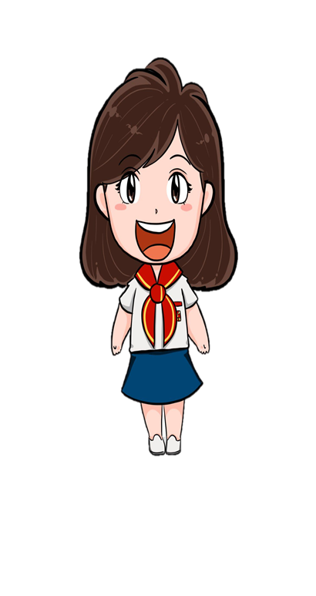
Trò chơi ô chữ
N | H | Â | N | L | À | N | H
Câu 1
M | Ạ | N | G | S | Ố | N | G
Câu 2
B | Ỏ | C | H | I | Ê | N
Câu 3
T | Á | N | L | O | Ạ | N
Câu 4
Đ | Ư | A | V | Ề
Câu 5
M | Ộ | T
Câu 6
H | Y | S | I | N | H
Câu 7
2. Người Mục Tử hy sinh gì cho đoàn chiên?
1. Đức Giê su nói người là mục tử như thế nào?
3. Người làm thuê, khi thấy sói anh làm gì?
4. Sói vồ lấy chiên và làm cho chiên như thế nào?
5. Những chiên khác không thuộc ràn này Người sẽ làm gì?
6. Và sẽ chỉ có mấy mục tử và mấy đoàn chiên?
7. Đức Giêsu tự ý làm gì với mạng sống của người?

